Slide 1
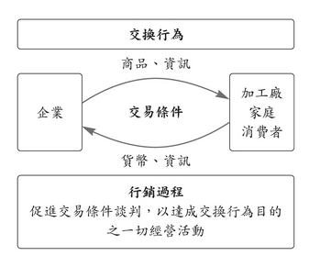
第4章 商流
流通管理2/e‧許英傑 著
前程文化 出版

Slide 2
大綱
4.1交換法則
4.2市場與組織
4.3通路組織化建構流通系統

Slide 3
前言 1/2
交易
人們基於生活需要的經濟動機而進行的交換行為。
行銷
促進買賣雙方的交換行為順利進行的經營活動。

Slide 4
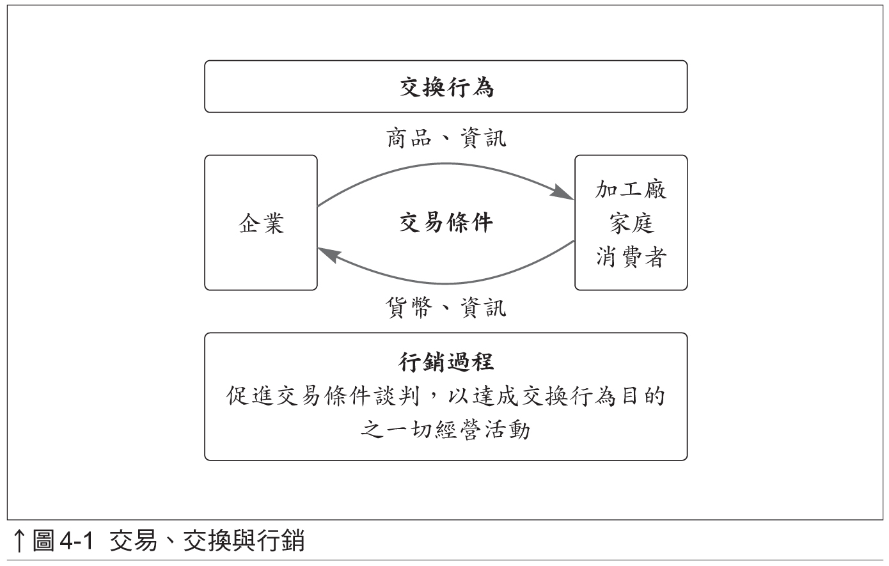
前言 2/2

Slide 5
4.1 交換法則
最古老的市場交換形態為以物易物。
以錢易物的形式，「買」與「賣」是分工分業。
商品所有權順利的從上游市場（生產端）
流通到下游市場（消費端）。
商品所有權轉移過程中，產生時間遞延現象此時需要金融機能來維繫。

Slide 6
4.2 市場與組織
交易成本學說
交易關係的多樣性
關係投資

Slide 7
4.2.1 交易成本學說 1/3
Oliver E. Williamson所提倡的交易成本學說
指出市場交易需花費成本，若交易成本減縮，內部組織交易（即企業內部的交易，以下簡稱組織交易）將會明顯取代市場交易。

Slide 8
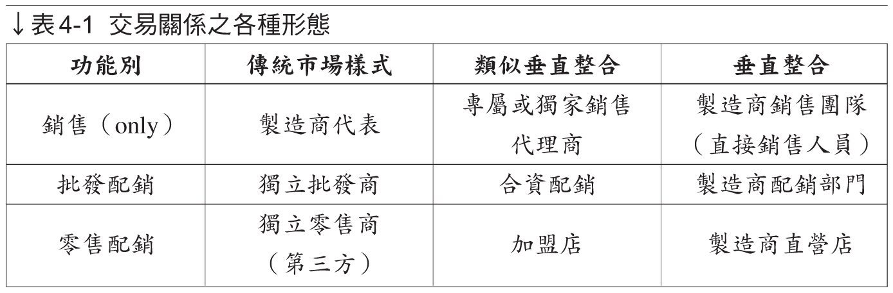
4.2.1 交易成本學說 2/3
流通系統的型態將位居市場交易及組織交易兩端間，在交易關係的連續帶中以多種不同型態出現。

Slide 9
4.2.1 交易成本學說 3/3
為了防止「受限的合理性」或「機會主義者」出現，會產生如下列的交易成本(資訊成本)：
為了尋找適合交易對象所花費的搜尋成本
交
易
協
議
前
防止逆選擇發生
為了消除資訊不對稱所花費的交涉成本
交易
協議
後
為了確認交易是否按照契約內容實施所花費的監視成本
防止道德風險發生

Slide 10
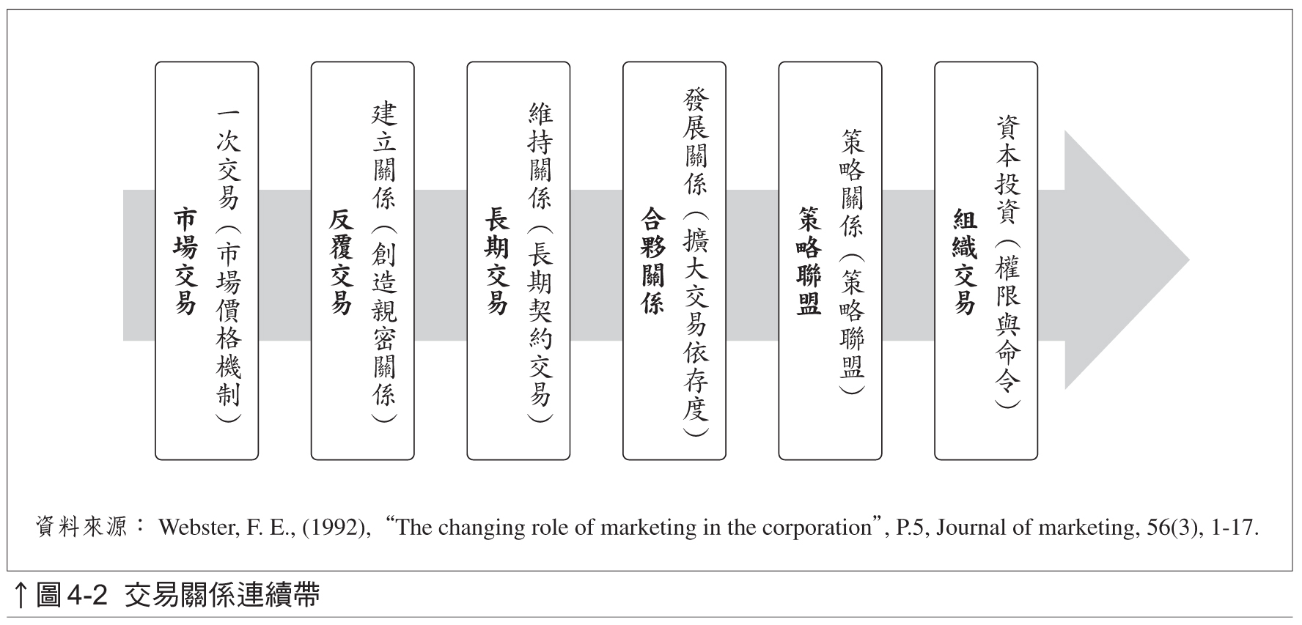
4.2.2 交易關係的多樣性
交易關係不限只有市場與組織二種。

Slide 11
4.2.2.1 市場交易
與組織交易中間存在著多樣化的交易形態
市場交易
（Transactions）
流通企業視其因應交易成本的產生，可朝純粹的市場交易或組織交易這兩個方向調整其交易形態。
市場交易以交易主體的匿名性及一次性為原則，僅限於交易現場的交換行為。

Slide 12

4.2.2.2 反覆交易
我們在日常生活中時常建立「友好關係」，這就是反覆交易（Repeated Transactions），可削減買賣雙方的交易成本。
例如：
美髮師—顧客之關係

Slide 13
4.2.2.3 長期交易
持續性、長時間反覆交易的一種交易形態。
長期交易（Long-term Relationships)
傾向採用契約關係的現實手段。
長期交易中買賣的對立問題，在契約內容中得以緩和。

Slide 14
4.2.2.4 合夥關係
大幅度提高交易金額、次數與保持長期流通機能相互依存度的連續性交易關係。
合夥關係（Buyer-seller Partnerships ）
買方與多數賣方簽定長期交易契約，只向少數特定的賣方集中採購。提高對彼此的依存度。
合夥關係的建立，須限定特定少數可信賴的交易對象，並要有明確的經營目標。

Slide 15
4.2.2.5 策略聯盟1/4
在合夥關係中帶有經營策略的意涵。
策略聯盟（Strategic Alliance ，Joint Ventures）
目的在於徹底地改善企業競爭條件的交易策略。
買賣雙方基於共同長期利益而建立穩固的企業間關係。

Slide 16
4.2.2.5 策略聯盟2/4
策略聯盟
設定共同目標
經營資源有效整合
平等互惠原則
策略性
「聯盟」（Alliance 、Partnership 、Coalition 、Collaboration）一語，係意指獨立企業間的共同事業。

Slide 17
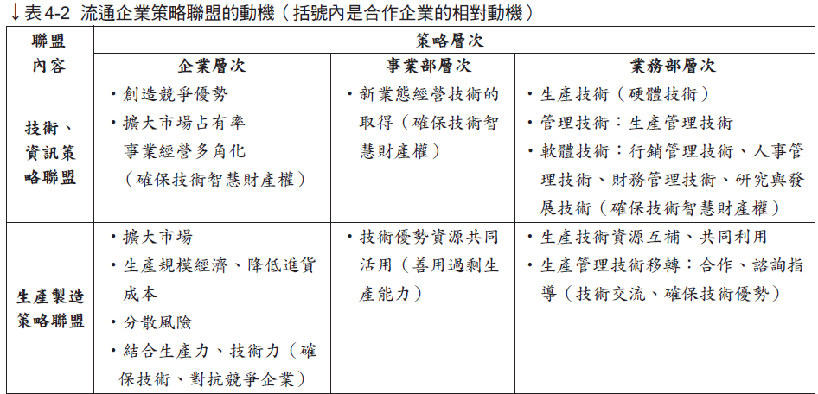
4.2.2.5 策略聯盟3/4

Slide 18
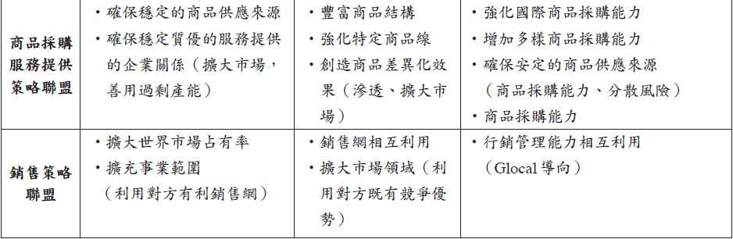
4.2.2.5 策略聯盟4/4
例如
台灣零售業者7-ELEVEN、家樂福(詳見表4-3)。

Slide 19
4.2.2.6 組織交易
Webster（1992）提出的交易連續帶包括網路型組織（Network Organizations）及垂直整合（Vertical Integration）。
組織交易（Organization Transaction）
特許連鎖加盟系統，即是一種準組織交易形態。
從垂直整合來看，則是與供應鏈中的其他公司合作，進行資源整合。例如：Wal-Mart。

Slide 20
4.2.3 關係投資1/2
在非定型的交易條件，其交易主體間設定有交易之固有課題，並付出各種的努力以解決這些問題，而與如此特定商業關係相關的投資即為關係投資。
關係投資
流通階段的關係投資，其目的在於以低成本提供差異化的商品和流通服務給交易的流通業者。

Slide 21
4.2.3 關係投資2/2
例如
沃爾瑪與供貨商共同發展電子資料交換系統，有助於與供貨商建立更緊密的關係。

Slide 22
4.3 通路組織化建構流通系統
行銷通路就是探討交易流通中
生產者
批發業者
零售業者
所構成垂直的多階段
流通構造的組織化問題

Slide 23
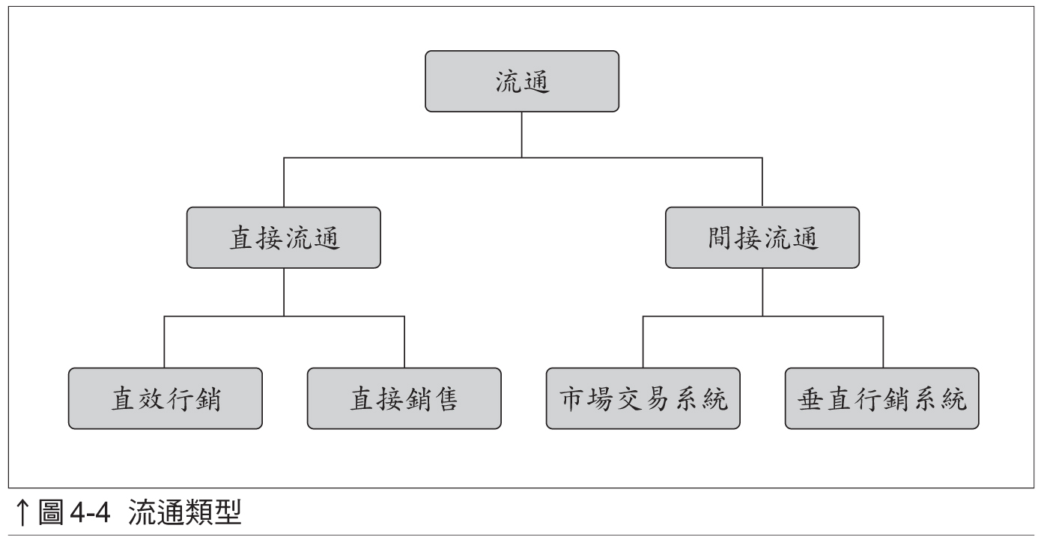
4.3.1 直接流通與間接流通1/4
流通可分為直接流通與間接流通兩種類型。

Slide 24
4.3.1 直接流通與間接流通2/4
直接流通
生產者與顧客之間直接進行商品買賣交易。又可分為直效行銷與直接銷售。
間接流通
有中間商業者，以交易仲介角色介於兩者之中。又可分為市場交易系統與垂直行銷系統。

Slide 25
4.3.1 直接流通與間接流通3/4
直接流通
直效行銷
利用傳播媒體的一種直接銷售方式，例如：momo電視購物台。
直接銷售
由人員銷售組織向消費者進行推銷，訪問銷售為直銷的代表例。

Slide 26
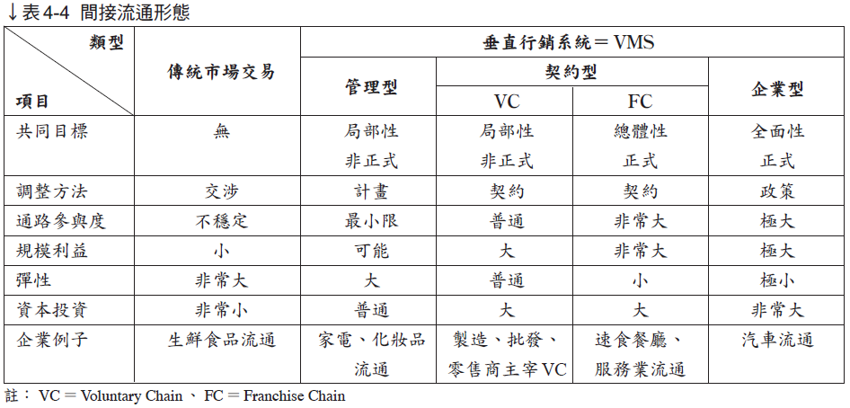
4.3.1 直接流通與間接流通4/4
流通機構建立通路的主要目的，是為節省交易成本，因此在不穩定的市場交易關係中，便衍生出傾向組織交易的所謂中間組織之間接流通形態。

Slide 27
4.3.2 垂直行銷系統
相對於市場交易形態，組織交易與強調持續交易關係的中間組織在行銷通路中被稱為垂直行銷系統。
垂直行銷系統（Vertical Marketing System；VMS）
流通成員以階層式的組織進行編組，流通成員之間的溝通協調機制是依照通路領航者（Channel Captain）的通路策略計畫來進行。

Slide 28
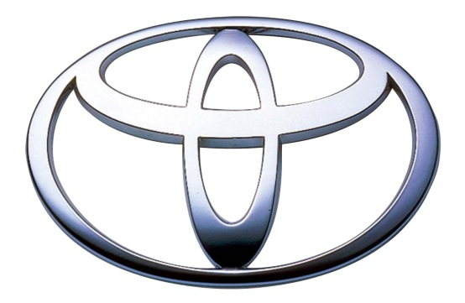
4.3.2.1 企業型VMS
生產、流通階段以單一企業資本進行整合的組織交易進行營運，通路組成成員如同單一組織擁有明確的經營目標，藉由權限及政策來調整交易條件。
例如
TOYOTA（豐田）汽車在台灣銷售部分，與由日本豐田汽車與台灣和泰汽車共同授權八家經銷商銷售豐田車系，並簽訂銷售契約，其八家經銷商分別作區域性銷售。

Slide 29

4.3.2.2 契約型VMS1/2
流通成員締結契約，加盟主得依照企業總部所制定契約之共同目標，調整雙方經營事業合作關係。
因依契約型態之差異，一般又分特許加盟（Franchise Chain；FC）和自願加盟（Voluntary Chain；VC）兩種形態。
例如
曼都髮型為台灣第一美髮FC連鎖加盟品牌。

Slide 30
4.3.2.2 契約型VMS2/2
契約型VMS
特許加盟(FC)
提供商品及經營技術（Know-How）的企業總部與擁有資本及勞動力的加盟主締結一對一的契約關係，企業總部對加盟主的管制很嚴格，形成一種準內部組織VMS 。
自願加盟(VC)
為中小型零售業者為了抗衡超級市場等大型零售企業而策劃同業合作結盟，為較鬆散的VMS 。

Slide 31
4.3.2.3 管理型VMS
依據企業本部制定之行銷計畫管理市場交易關係，在垂直通路系統中最為接近市場交易，交易雙方的共同目標亦為限定且屬非正式關係。
例如
家電、化妝品、醫藥品、食品雜貨之多數商品之批發至零售流通階段，是採取管理型VMS進行市場營運管理。

